Slide 1
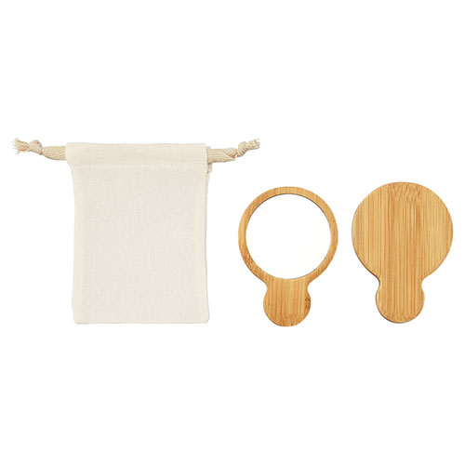
【提案書】
バンブーハンドミラー（巾着付き）
特徴
地球に優しいバンブー素材でできた、コンパクトで丸いフォルムがおしゃれなハンドミラーです。ミラーをぴったり収納できるかわいい巾着袋が汚れやキズ付きを防いでくれます。
商品写
納期
納期スペース
仕様
素材：手鏡：竹、ガラス巾着：ポリエステル・綿・レーヨン・ナイロン混
サイズ：手鏡：100×70mm 巾着：約130×90mm
包装：ポリ袋入
備考：名入れ可能 ※竹部分の素材の特徴としてフシの出方、表情に個体差がございます
お見積
お見積りスペース

